Slide 1

Data Binding

Slide 2

Přehled
DataBinding umožňuje propojení prvků uživatelského rozhraní s objekty datové vrstvy
Práce s daty v Avalonu
  DataBinding podporují všechny prvky
  Rozšířená podpora pro ListBox, ListView
  DataBinding lze používat obousměrně
  Lze definovat šablonu pro zobrazení dat

Slide 3
DEMO
DataBinding
  WPF\ConnectedData\Colors

Slide 4
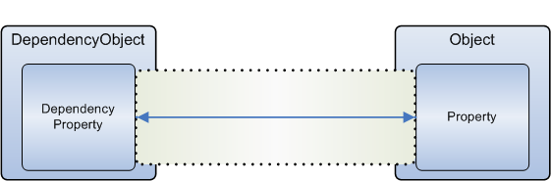
Přehled
Jak vypadá propojení mezi UI prvkem a daty?
Binding Target
Binding Source
Binding Object

Slide 5
Vlastnosti objektu Binding
Mode – jakým způsobem se přenášejí data
  OneWay (zobrazuje data ze zdroje)
  TwoWay (data lze upravovat)
  OneWayToSource (pouze aktualizuje data zdroje)
  OneTime (načte data ze zdroje)
  Výchozí Mode je vlastnost vlastnosti DependencyProperty
UpdateSourceTrigger – kdy se aktualizují data?
  PropertyChanged (hned při změně)
  LostFocus (při vybrání jiného prvku)
  Explicit (voláním z kódu)

Slide 6
DataBinding
Deklarace DataBindingu v XAML
  Z kódu pomocí metody
  SetBinding(DependencyProperty, BindingBase)
  Pomocí Markup extension (rozšíření možností XML)
<TextBlock Text=„
{Binding
Path=TheDate,
Converter={StaticResource MyConverterReference}}">
</TextBlock>
<TextBlock>
<TextBlock.Text>
<Binding Path="TheDate"
Converter="{StaticResource MyConverterReference}"/>
</TextBlock.Text>
</TextBlock>

Slide 7
DataBinding
Vlastnost DataContext
  Umožňuje snadno vytvořit UI pro
  nastavování/zobrazování vlastností nějakého objektu
  Všechny child elementy budou
  propojeny s vlastnostmi určeného objektu

Slide 8
DataBinding
<Page
xmlns="http://schemas.microsoft.com/winfx/2006/xaml/presentation"
xmlns:x="http://schemas.microsoft.com/winfx/2006/xaml"
xmlns:c="clr-namespace:MyNamespace">
<Page.Resources>
<c:MyData x:Key="myDataSource"/>
</Page.Resources>
<DockPanel>
<DockPanel.DataContext>
<Binding Source="{StaticResource myDataSource}"/>
</DockPanel.DataContext>
<Label Content=“{Binding Path=Name}” />
<Label Content=“{Binding Path=Surname}” />
</DockPanel>
</Page>

Slide 9
DataBinding
Pro jeden prvek není DataContext nutný
<Page
xmlns="http://schemas.microsoft.com/winfx/2006/xaml/presentation"
xmlns:x="http://schemas.microsoft.com/winfx/2006/xaml"
xmlns:c="clr-namespace:MyNamespace">
<Page.Resources>
<c:MyData x:Key="myDataSource"/>
</Page.Resources>
<DockPanel>
<Label Content=“{Binding
Source={StaticResource myDataSource}, Path=Name}” />
</DockPanel>
</Page>

Slide 10
DEMO
DataBinding
  WPF\ConnectedData\SimpleBinding
  WPF\ConnectedData\SimpleBinding2
  WPF\ConnectedData\Colors

Slide 11
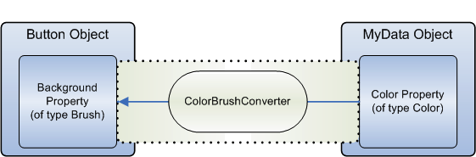
Konverze dat
Co když nesouhlasí datové typy?
Converter (implementace IValueConverter)
  Konvertuje data z jednoho formátu do druhého
  Metody Convert a ConvertBack
Binding Target
Binding Source
Binding Object

Slide 12
DEMO
DataBinding
  WPF\ConnectedData\Colors

Slide 13
DataBinding a kolekce
Ovládací prvky zobrazující kolekce
  ListBox, ListView, TreeView
Zdroje dat - kolekce
  Odvozené od ObservableCollection<T>
CollectionViews
  Slouží jako vrstva mezi zdrojem dat a ovládacím prvkem
  Umožňují řazení, filtrování, …
  Pamatují si právě vybraný prvek kolekce

Slide 14
DataBinding a kolekce
<Page.Resources>
<ObjectDataProvider
x:Key="myDataSource"
ObjectType="{x:Type my:Orders}" />
</Page.Resources>
<ListBox
Name="myListBox“
ItemsSource="{Binding Source={StaticResource myDataSource}}"
IsSynchronizedWithCurrentItem="True"/>

Slide 15
Tvorba stylů pro data
Lze definovat jak se mají zobrazovat data
<Page.Resources>
...
<DataTemplate x:Key=“cells">
<Canvas Width=“200" Height="20">
<TextBlock Canvas.Left="5" Text="{Binding Path=Name}"/>
<TextBlock Canvas.Left=“100" Text="{Binding Path=Surname}"/>
</Canvas>
</DataTemplate>
</Page.Resources>
<ListBox
Name="myListBox“
ItemsSource="{Binding Source={StaticResource myDataSource}}"
ItemTemplate="{StaticResource cells}"
IsSynchronizedWithCurrentItem="True"/>

Slide 16
Tvorba stylů pro data
Podle typu prvků v kolekci
<Window
xmlns="http://schemas.microsoft.com/winfx/2006/xaml/presentation"
xmlns:x="http://schemas.microsoft.com/winfx/2006/xaml"
xmlns:ps="clr-namespace:MyAppNamespace">
<DataTemplate DataType="{x:Type ps:Customer}">
<Border Background=“Red">
<Label Source="{Binding Name}" />
</Border>
</DataTemplate>

Slide 17
DEMO
DataBinding & Styles
  WPF\Demos\PhotoStoreDemoStyled
  WPF\ConnectedData\CollectionView

Slide 18
Přehled možných zápisů I.
Data
<Page.Resources>
<c:MyData x:Key="myDataSource"/>
<c:MyDataCollection x:Key="myCollectionSource"/>
</Page.Resources>
Ovládací prvky
.. Prop=“{Binding
Source={StaticResource myDataSource}}”
.. Prop="{Binding
Source={Static Application.Current},
Path=VlastnostAplikace}„
<Binding
Source={Static Application.Current}”
Path=“Vlastnost“ />

